Slide 1
COVID 대유행 기간 동안 미디어의 백신 언급도에 따른 관련 주가 변화 분석
20161575 김연요
20160953 정상희
20161301 안유균
20150245 정재원

Slide 2
데이터 분석 목표
국내 COVID-19 대유행 기간 동안 온라인 뉴스 기사에서의 백신 언급도가 어떻게 변화하였고, 이에 따라 백신 관련 주식들의 주가 또한 어떻게 변화하였는지를 분석
데이터 분석 결과 얻고자 하는 value
국내 COVID-19 대유행시기를 선정
기간 동안 백신이라는 키워드의 언급량이 어떻게 변화하였는지
백신 관련 주식들의 주가가 어떻게 변화하였는지
뉴스의 백신 언급율과의 상관관계 (뉴스 언급도 변화와 주가 변화의 연관성)

Slide 3
분석 대상 데이터
데이터 수집 사이트
전세계 코로나 확진자 분석 사이트 (ourworldindata.org/coronavirus-data)
네이버 기사 크롤링 (news.naver.com)
KRX 한국 거래소 정보데이터 시스템 (data.krx.co.kr)
데이터 volume
국가별 코로나 확진자 일별 관측 정보 : 약 20MB
네이버 기사 크롤링 데이터
총 3차에 걸쳐서 크롤링 : 34MB, 70MB, 125MB (총 86,379 줄의 뉴스 데이터)
각 시기에서 키워드 추출 데이터 : 1.2MB, 2.8MB, 4.5 MB
백신 언급량 데이터 : 1.6 KB
백신 관련 주식 데이터
백신 관련 기업을 분야로 나누어서 12개의 종목 주가 데이터 (총 750KB)

Slide 4
분석 대상 데이터
분석 대상 데이터의 주요 항목
국가별 코로나 확진자 일별 관측 정보
신규 확진자 수
네이버 기사 크롤링 데이터
네이버 기사 제목, 날짜, 본문 내용
키워드 데이터 추출
백신 관련 주식 데이터
일별 주가 변화 (종가 기준)
구간별 종목별 변화율

Slide 5
질문1. 코로나 확진자 수가 급격하게 변화한 시기는 언제인가?
본 데이터 분석을 통해 찾고자 하는 value의 특징
국내 COVID19 첫 확진 후, 현재까지 신규 확진자 수 변화 확인
대유행 시점을 어떻게 정의하고 선정할 것인가?
Line Chart 활용
시간에 따른 국내 신규 확진자 수 변화하는 모습을 확인하는데 Line Chart가 가장 적합
대유행시기를 선정하는데 있어서 날짜별 확진자 증감률 등을 계산하기 위해 미분계수와 이동평균을 계산할 예정.
주 단위로 증감률 확인하기에도 Line Chart가 최적

Slide 6
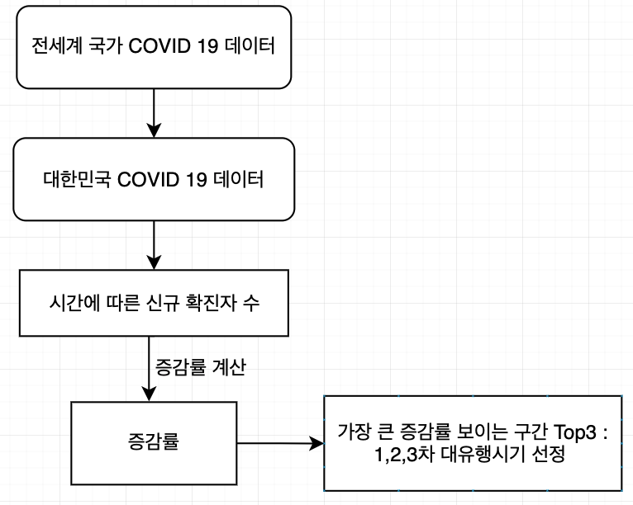
질문 1. 코로나 확진자 수가 급격하게 변화한 시기가 언제인가?
데이터 연관관계도:

Slide 7
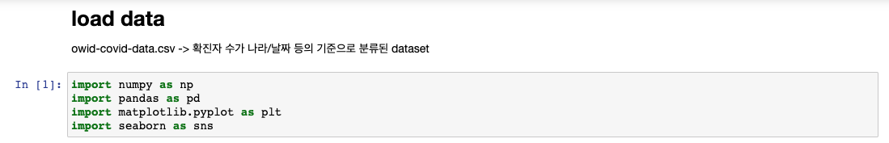
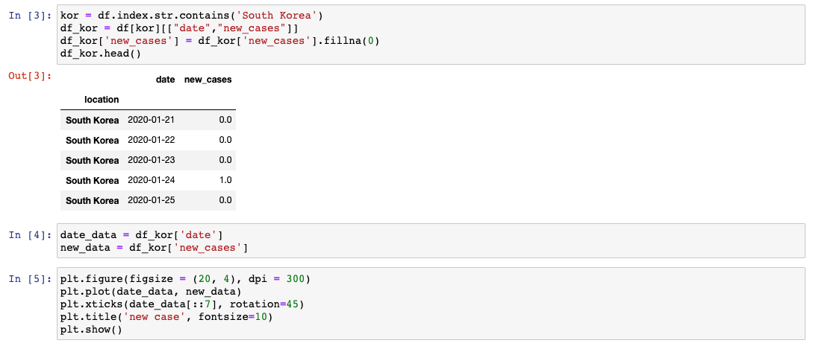
질문 1. 코로나 확진자 수가 급격하게 변화한 시기가 언제인가?
구현코드: 신규 확진자 수 일별로 확인

Slide 8
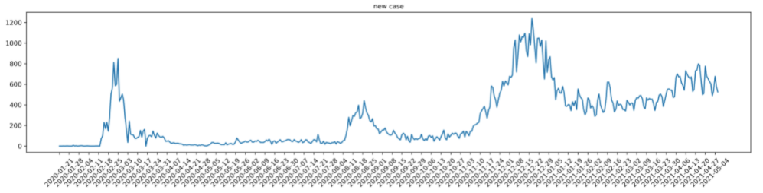
질문 1. 코로나 확진자 수가 급격하게 변화한 시기가 언제인가?
데이터 분석 결과:
- 국내 신규 확진자 변화를 한 눈에 확인하기 쉬움
대유행 시점을 대략적으로 파악 가능
But, 대유행 시작점과 끝점을 정하기 어려움

Slide 9
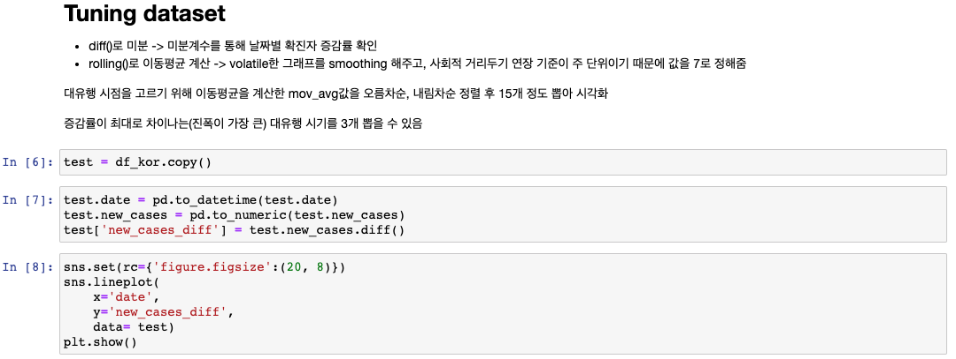
질문 1. 코로나 확진자 수가 급격하게 변화한 시기가 언제인가?
구현코드: 미분 계수를 통해 날짜별 확진자 증감률을 확인

Slide 10
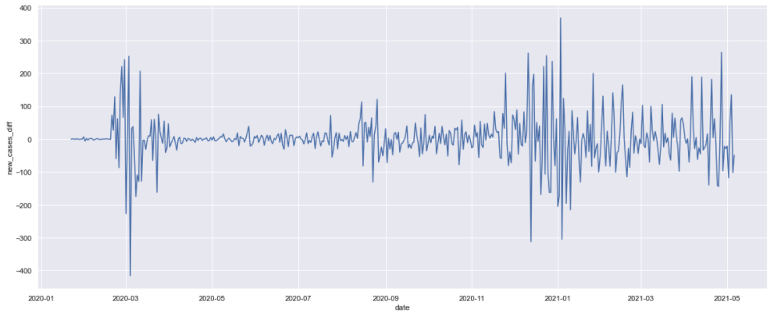
질문 1. 코로나 확진자 수가 급격하게 변화한 시기가 언제인가?
데이터 분석 결과:
new_cases_diff 가 어느 구간에서 변화하는 건지 확실하게 보이지만,
너무 volatile해 7일간의 확진자 수를 이동평균해 mov_avg 도출
rolling() 함수를 활용해 이동평균 계산 과정 추가.
➔ 사회적 거리두기 연장 기준이 주 단위기 때문에 7일 단위로

Slide 11
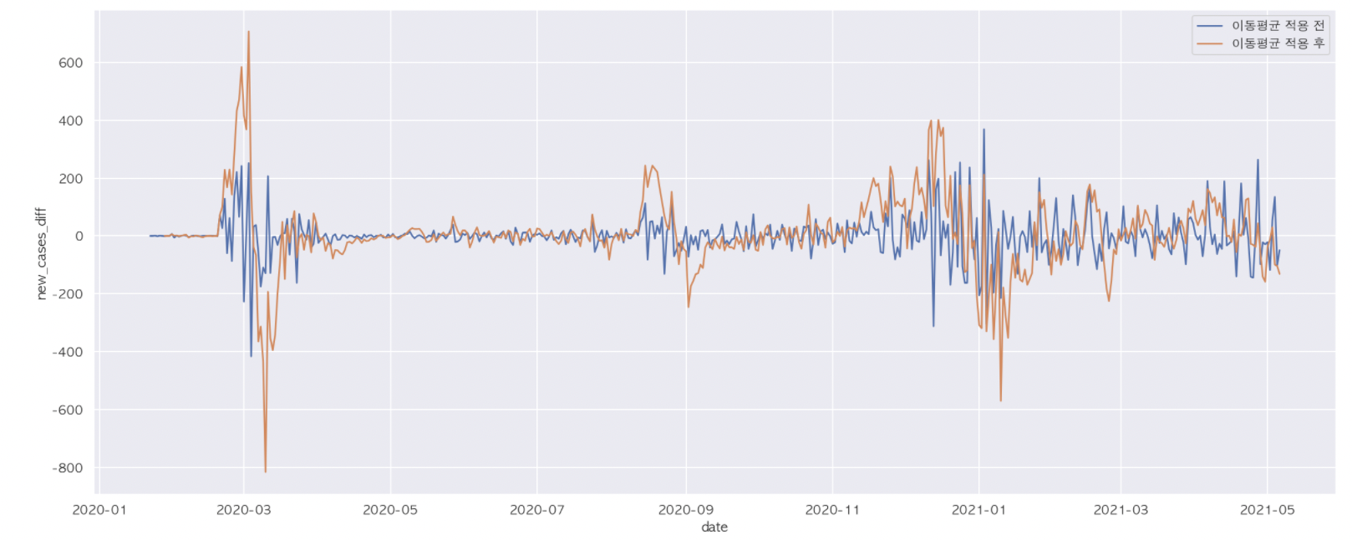
질문 1. 코로나 확진자 수가 급격하게 변화한 시기가 언제인가?
데이터 분석 결과:
이동 평균을 적용함으로서 그래프가 훨씬 smoothing해졌다.
Moving average를 적용한 그래프에서 진폭이 큰 부분을 찾자.

Slide 12
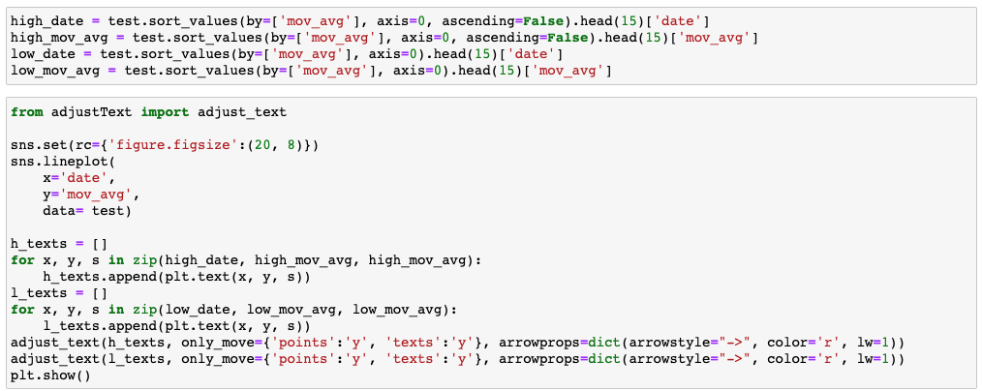
질문 1. 코로나 확진자 수가 급격하게 변화한 시기가 언제인가?
구현코드:
구간을 표시해주기 위해 증감율의 각 최대/최소 점을 찍었고,
→ 최대/최소간의 차이가 가장 큰 Top3 시점을 대유행 시기로 지정.
→ 각 시기에서 최대/최소가 되는 날짜를 시작/끝 시점으로 지정

Slide 13
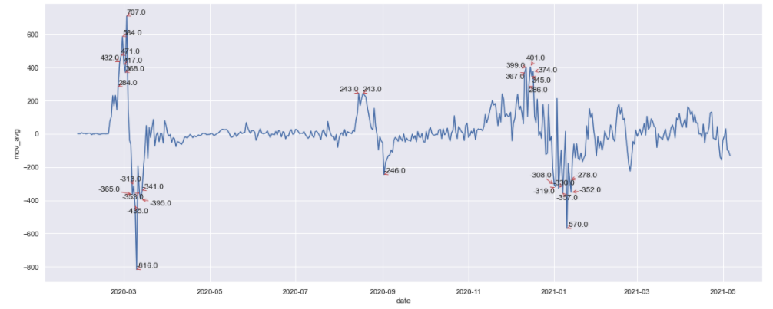
질문 1. 코로나 확진자 수가 급격하게 변화한 시기가 언제인가?
데이터 분석 결과:
- 이렇게 최대/최소 부분에 화살표 표시를 해두고, 가장 큰 차이가 나타나는 (진폭이 가장 큰) 날짜 범위를 대유행 기간 1차, 2차, 3차로 선정하였다.
1차 : 2020-03-03 ~ 2020-03-10
2차 : 2020-08-15 ~ 2020-09-02
3차 : 2020-12-15 ~ 2021-01-10

Slide 14
질문2. 대유행 시기의 ‘백신’키워드의 언급 빈도에 어떤 변화가 있는가?
본 데이터 분석을 통해 찾고자 하는 value의 특징
대유행기간동안 네이버 기사 중 ‘코로나’라는 단어를 포함하는 기사
해당 기사들의 최빈도 언급 키워드
1, 2, 3차 유행 동안 변화하는 키워드 변화
가장 언급량이 많은 “주제” 키워드 선정
Word Cloud
각 시기별로 어떤 키워드들이 많이 등장했는가를 확인할 때, 키워드를 언급량에 따라 어떤 것이 많이 등장했는지를 직관적으로 확인할 수 있는 기법.
Bar Chart
1,2,3차 유행동안 Top 10 언급 키워드 비교하는 것은 Bar Chart로 나타내어 언급되는 수치적인 양 뿐만 아니라 비교 또한 쉽게 가능

Slide 15
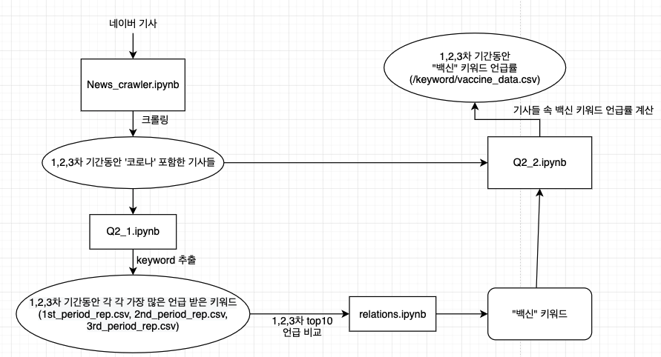
질문2. 대유행 시기의 ‘백신’키워드의 언급 빈도에 어떤 변화가 있는가?
데이터 연관관계도:

Slide 16
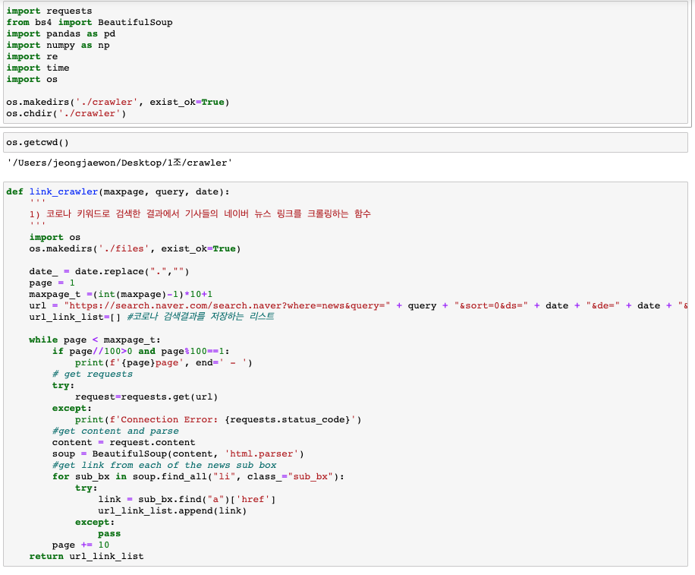
질문2. 대유행 시기의 ‘백신’키워드의 언급 빈도에 어떤 변화가 있는가?
구현코드: News_crawler.ipynb (네이버 뉴스 크롤링)

Slide 17
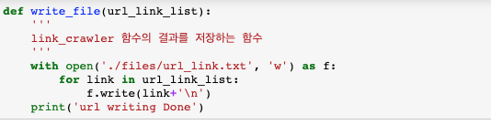
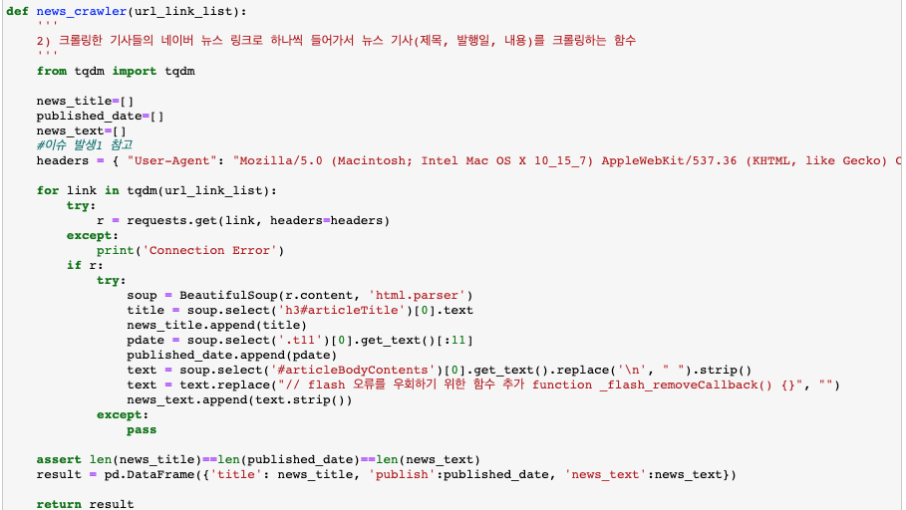
질문2. 대유행 시기의 ‘백신’키워드의 언급 빈도에 어떤 변화가 있는가?
구현코드: News_crawler.ipynb (네이버 뉴스 크롤링)

Slide 18
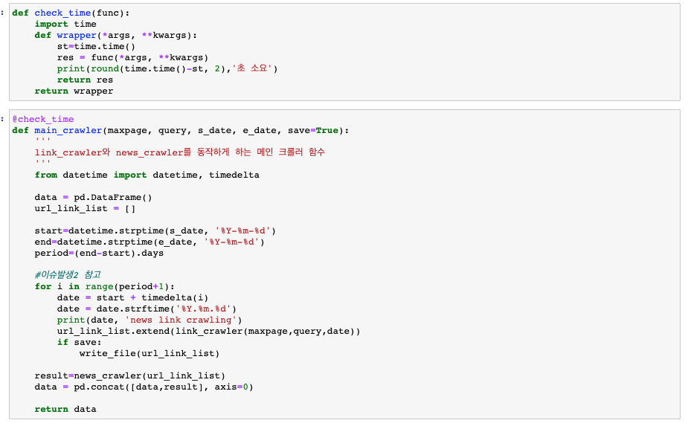
질문2. 대유행 시기의 ‘백신’키워드의 언급 빈도에 어떤 변화가 있는가?
구현코드: News_crawler.ipynb (네이버 뉴스 크롤링)

Slide 19
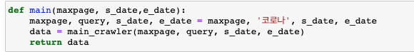
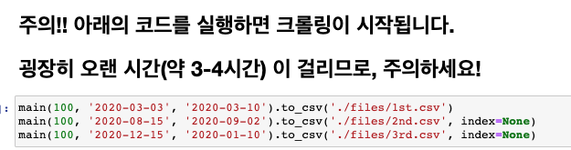
질문2. 대유행 시기의 ‘백신’키워드의 언급 빈도에 어떤 변화가 있는가?
구현코드: News_crawler.ipynb (네이버 뉴스 크롤링)

Slide 20
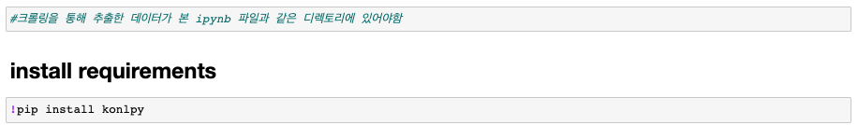
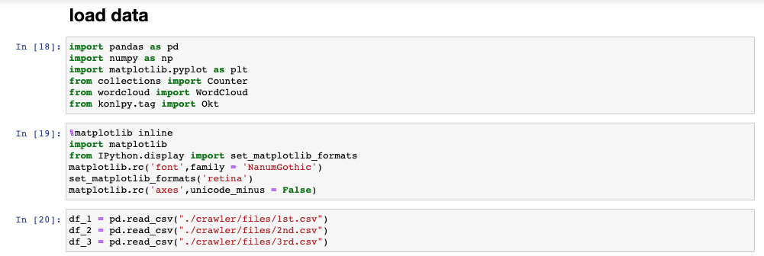
질문2. 대유행 시기의 ‘백신’키워드의 언급 빈도에 어떤 변화가 있는가?
구현코드: Q2_1.ipynb (크롤링 데이터에서 키워드 추출)

Slide 21
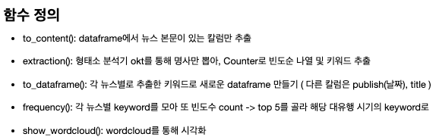
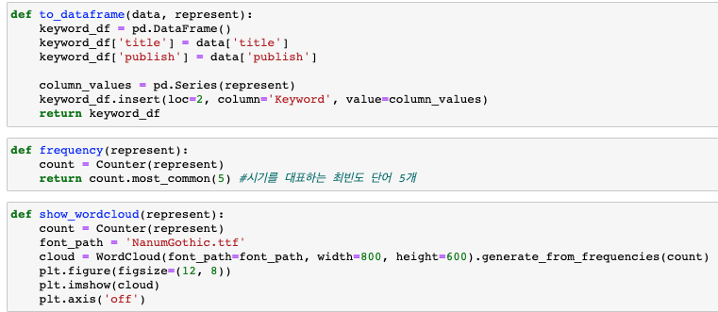
질문2. 대유행 시기의 ‘백신’키워드의 언급 빈도에 어떤 변화가 있는가?
구현코드: Q2_1.ipynb (크롤링 데이터에서 키워드 추출)

Slide 22
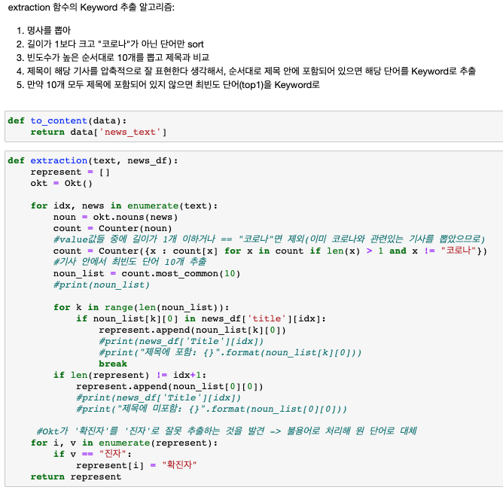
질문2. 대유행 시기의 ‘백신’키워드의 언급 빈도에 어떤 변화가 있는가?
구현코드: Q2_1.ipynb (크롤링 데이터에서 키워드 추출)

Slide 23
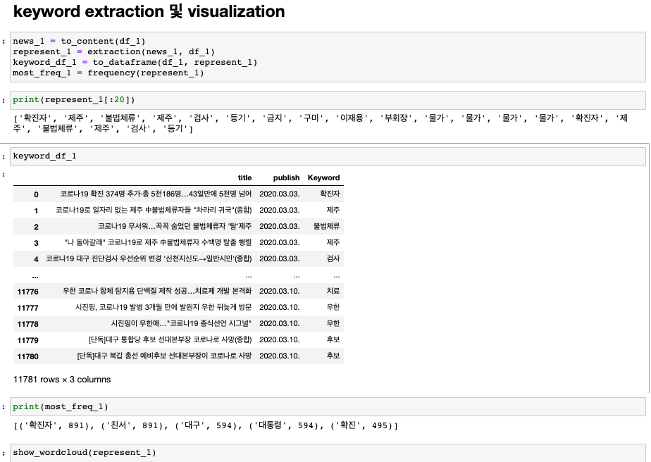
질문2. 대유행 시기의 ‘백신’키워드의 언급 빈도에 어떤 변화가 있는가?
구현코드: Q2_1.ipynb (크롤링 데이터에서 키워드 추출)
같은 방식으로 news_2, 3에 대해서(2차시기, 3차시기)
represent_2, represent_3 찾아서 wordcloud로 보였다.

Slide 24
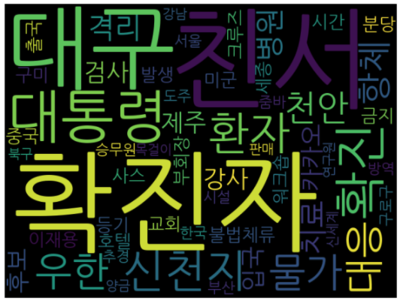
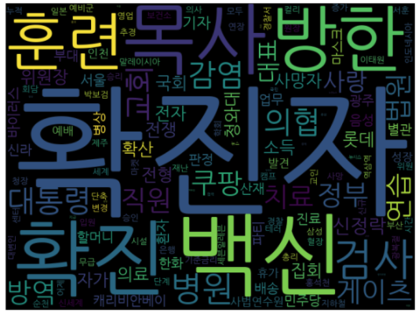
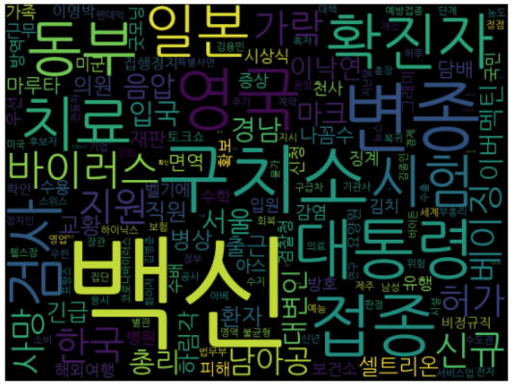
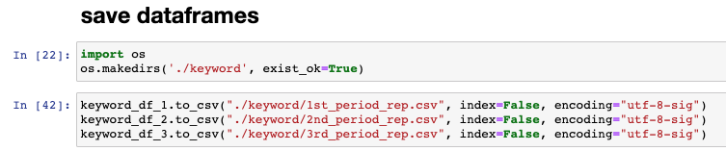
질문2. 대유행 시기의 ‘백신’키워드의 언급 빈도에 어떤 변화가 있는가?
데이터 분석 결과:
show_wordcloud(represent_1)
show_wordcloud(represent_2)
show_wordcloud(represent_3)
1st_period_rep.csv, 2nd_preriod_rep.csv, 3rd_period_rep_csv 에 keyword 추출 데이터 저장

Slide 25
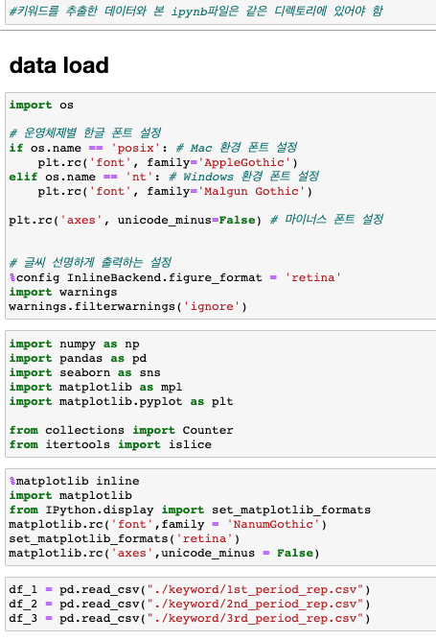
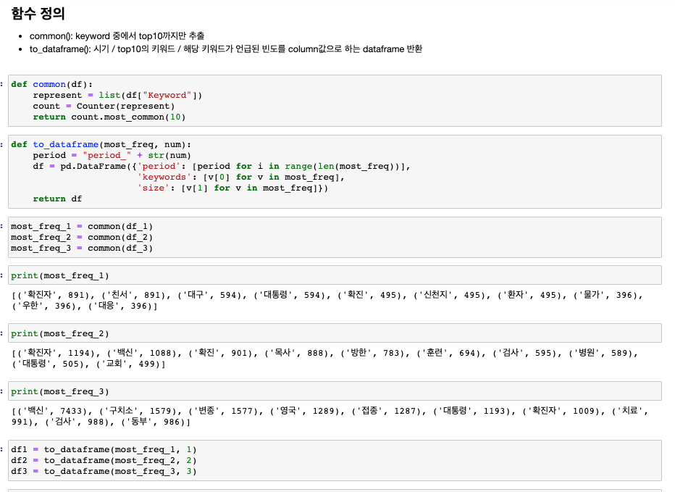
질문2. 대유행 시기의 ‘백신’키워드의 언급 빈도에 어떤 변화가 있는가?
구현코드: relations.ipynb (각 period 별 top10 keyword 언급 빈도 한눈에)

Slide 26
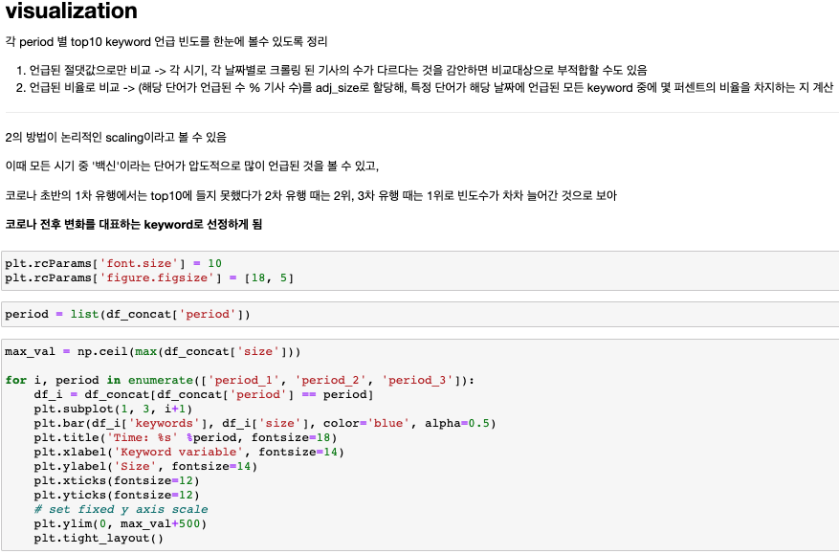
질문2. 대유행 시기의 ‘백신’키워드의 언급 빈도에 어떤 변화가 있는가?
구현코드: relations.ipynb (각 period 별 top10 keyword 언급 빈도 한눈에)

Slide 27
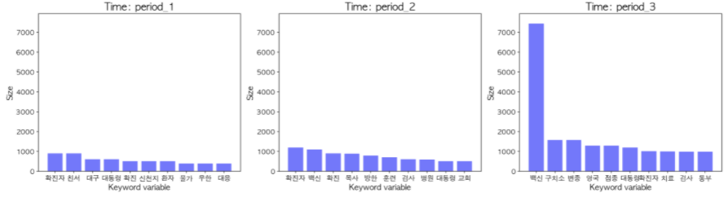
질문2. 대유행 시기의 ‘백신’키워드의 언급 빈도에 어떤 변화가 있는가?
데이터 분석 결과: 각 period 별 top10 keyword 언급빈도 언급된 절댓값 비교
여러 키워드 간의 차이를 한 눈에 보기 쉬움.
이 언급 빈도 비교는 절대값으로만 비교한 것이다.
각 시기/날짜 별로 크롤링된 기사 수가 다르다는 것 감안 : 비교대상으로 부적합
언급된 비율로 비교해야함
(해당 단어가 언급된 수 % 기사 수)를 adj_size로 할당해서 해당 날짜에 언급된 모든 keyword 중에 몇 퍼센트의 비율을 차지하는지 계산

Slide 28
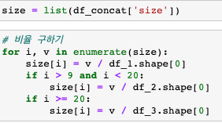
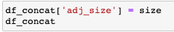
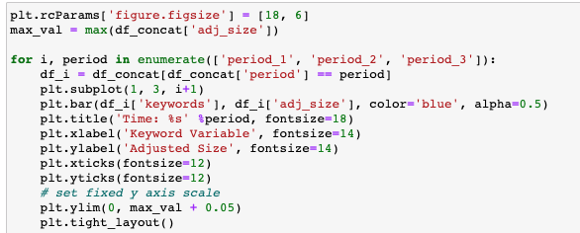
질문2. 대유행 시기의 ‘백신’키워드의 언급 빈도에 어떤 변화가 있는가?
구현코드: relations.ipynb (각 period 별 top10 keyword 언급된 비율로 비교)

Slide 29
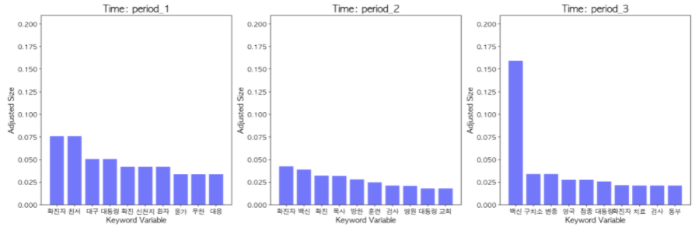
질문2. 대유행 시기의 ‘백신’키워드의 언급 빈도에 어떤 변화가 있는가?
데이터 분석 결과: 각 period 별 top10 keyword 언급빈도 언급된 비율로 비교
이전에 절대값으로 비교한 것에 비해 논리적인 scaling
1차 유행에서는 top10 에 들지 못했지만, 2차 유행때는 2위, 3차 유행때는 압도적인 1위로 빈도수가 늘어난 키워드 : “백신”
“백신”을 코로나 전후 변화를 대표하는 keyword로 선정하여 관련 주식 변화 분석을 해보려고한다.

Slide 30
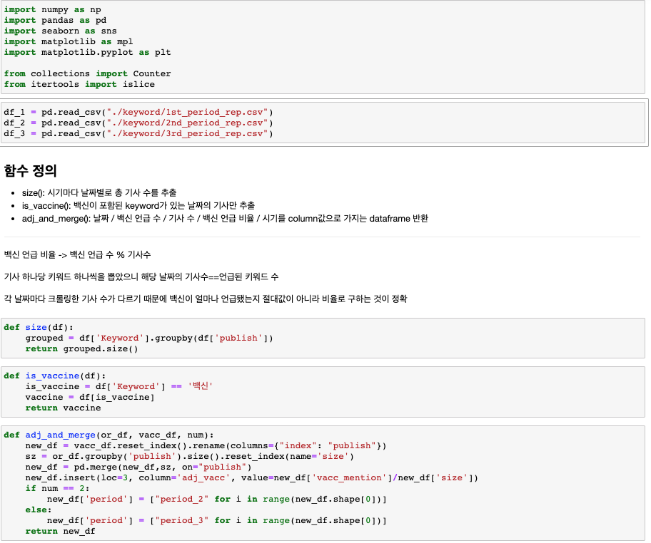
질문2. 대유행 시기의 ‘백신’키워드의 언급 빈도에 어떤 변화가 있는가?
구현코드: Q2_2.ipynb
(날짜 / 백신 언급 수 / 기사 수 / 백신 언급 비율 / 시기를 column값으로 가지는 dataframe으로 저장)

Slide 31
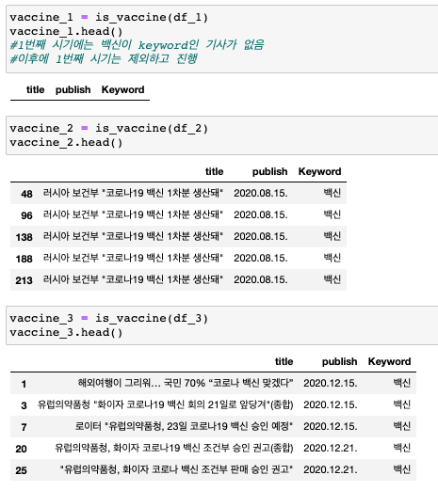
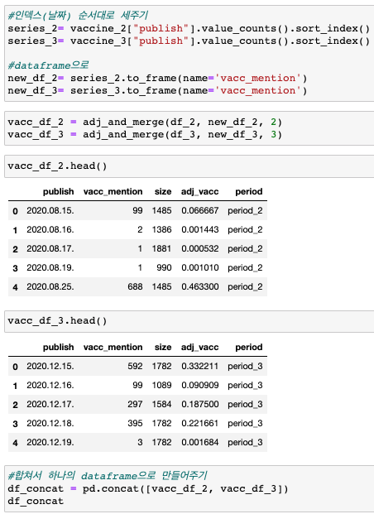
질문2. 대유행 시기의 ‘백신’키워드의 언급 빈도에 어떤 변화가 있는가?
구현코드: Q2_2.ipynb
(날짜 / 백신 언급 수 / 기사 수 / 백신 언급 비율 / 시기를 column값으로 가지는 dataframe으로 저장)

Slide 32
질문3. 유행기간 동안 백신과 관련된 주식은 어떻게 변화하는가?
본 데이터 분석을 통해 찾고자 하는 value의 특징
＇백신’ 과 관련된 주식들의 주가 변화
1,2,3차 시기 간의 주가 변화 비교
여러 주식간의 주가 변화 비교
＇백신’ 관련 주식으로 분야를 나누었는데, 각 분야별로 비교
Line Chart 활용
시간에 따른 주식 데이터의 주가 변화를 확인하는 것이기 때문에 Line chart로 확인하는 것이 가시화하기 좋음

Slide 33
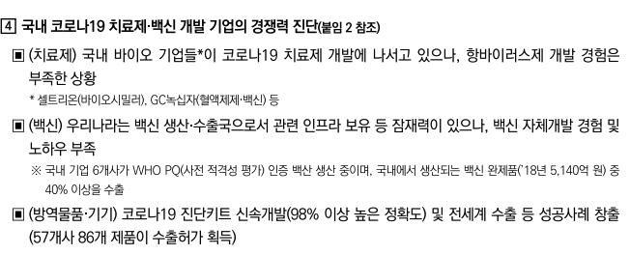
질문 3. 유행기간 동안 백신과 관련된 주식은 어떻게 변화하는가?
가장 먼저, 백신과 관련된 주식은 어떻게 선정하였는가?
1) 코로나19 등 감염병 대응 정부 R&D 지원 보고서
2) 1. 진단키트 2. 백신 3. 치료제 => 그 중에서 백신도 mRNA 백신과 일반 백신으로 나누어서 분류.
3) 위와 같이 분류를 나누어서 국내 대표 기업들을 선정하였습니다.
- 선정하는 기준 또한 임의로 정한 것이 아닌, 위의 코로나 19 감염병 대응 정부 R&D 지원 보고서와 정부 혁신형 의료기기업 보고서를 기준으로 선정하였습니다.

Slide 34
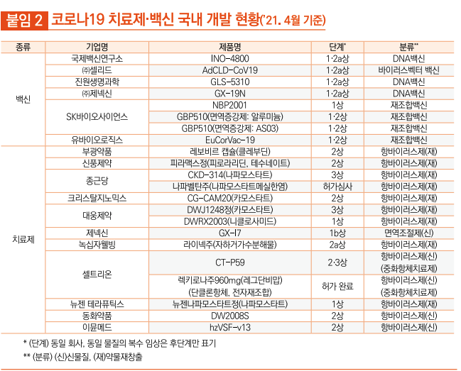
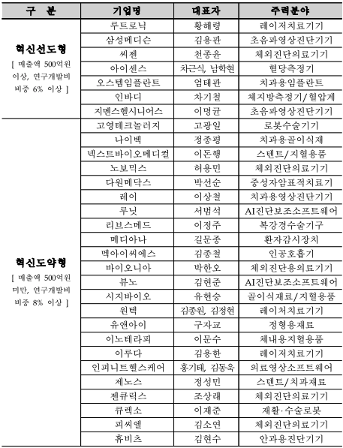
질문 3. 유행기간 동안 백신과 관련된 주식은 어떻게 변화하는가?
가장 먼저, 백신과 관련된 주식은 어떻게 선정하였는가?
mRNA 제작 회사 : 국내 유일한 삼성 바이오로직스 (SK : 올해 3월 상장)
백신 제작 회사 : 셀리드, 진원생명과학, 제넥신, 유바이오로직스 (SK : 올해 3월 상장)
치료제 제작 회사 : 셀트리온, 종근당, 대웅제약 (3상 이상 허가된 회사 선정)
진단키트 제작 회사 : 씨젠, 피씨엘, 젠큐릭스, 바이오니아(정부 선정 혁신 체외진단의료기기 회사)

Slide 35
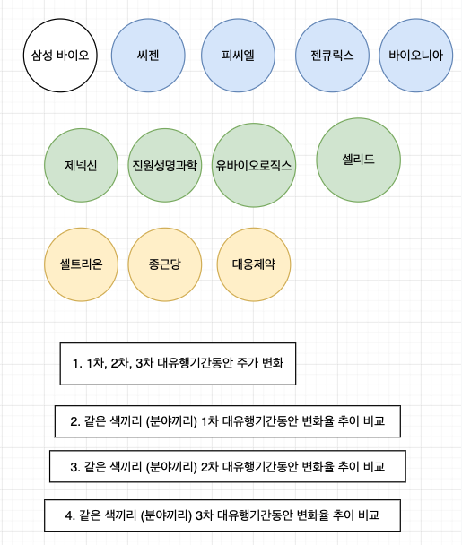
질문 3. 유행기간 동안 백신과 관련된 주식은 어떻게 변화하는가?
데이터 연관관계도
흰색 : mRNA
파란색 : 진단키트
초록색 : 백신
노란색 : 치료제
동그라미 : 주식 데이터
네모 : 찾는 값

Slide 36
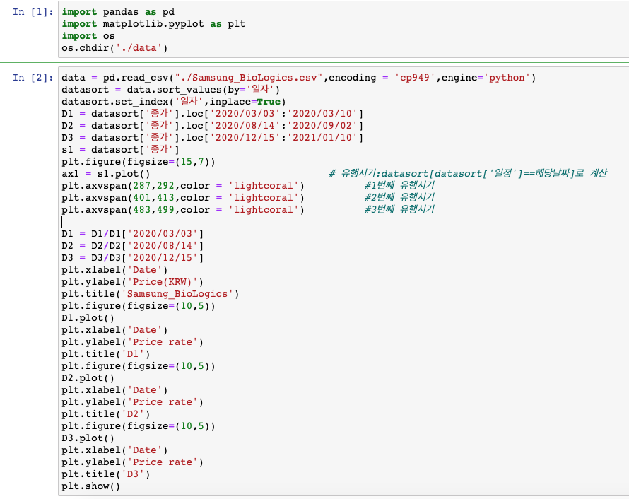
질문 3.
구현코드:

Slide 37
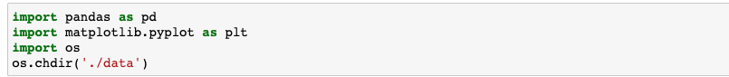
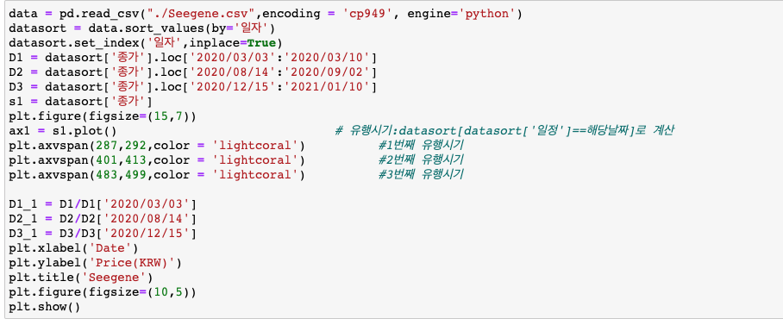
질문 3.
구현코드:
1. 씨젠의 종가 기준 주식 변화
(1차, 2차, 3차를 highlight하였다)
2. 1,2,3차 대유행시기의
종가 정보를 D1, D2, D3에 저장,
이를 각 유행시기의 첫 값으로 나누어서
1.0을 기준으로 주가들이 어떻게 변하는지
직관적으로 비교 가능

Slide 38
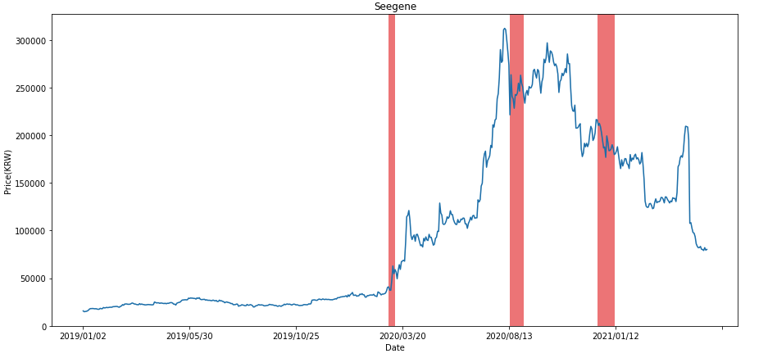
질문 3
데이터 분석 결과:
Line Chart를 통해 2019/01/02~ 2021년 최근까지의 해당 주식의 주가 변화를 확인
같은 방식으로, 동일 분야(진단키트 회사) 다른 회사(피씨엘, 젠큐릭스, 바이오니아)도 같은 동일 코드로 진행
모두의 Line Chart 확인 가능..

Slide 39
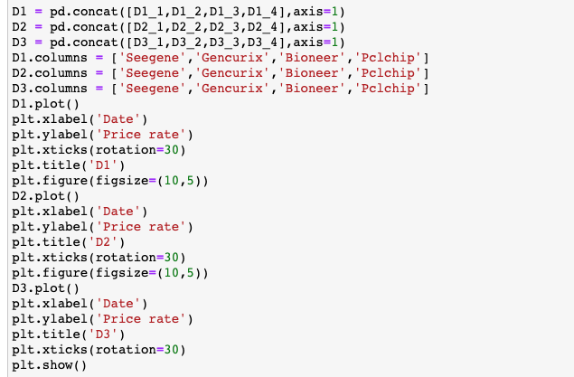
질문 3.
구현코드:

Slide 40
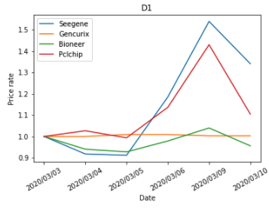
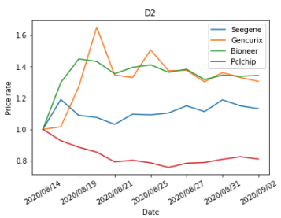
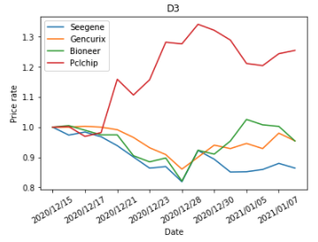
질문 3
데이터 분석 결과:
세 구간에 대해 진단키트 회사의 종목들의 관련 주가들이 어떻게 변화했는지 확인 가능
-> 같은 방식으로 다른 종복의 다른 9개의 회사들
결론 짓기가 힘들다?

Slide 41
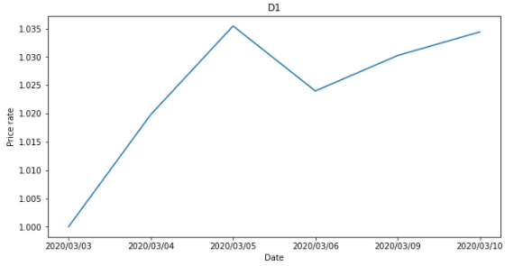


질문 3
데이터 분석 결과: (1차, 2차, 3차 시기 변동률(1.0 기준) 한 눈에 보기)
1) mRNA (삼성 바이오)
2) 진단키트 관련 회사들 주가 변동률 (씨젠, 바이오니아, 젠큐릭스, 피씨엘)

Slide 42






질문 3
데이터 분석 결과: (1차, 2차, 3차 시기 변동률(1.0 기준) 한 눈에 보기)
3) 백신 관련 회사들 주가 변동률 (제넥신, 진원생명과학, 셀리드, 유바이오로직스)
4) 치료제 관련 회사들 주가 변동률 (셀트리온, 종근당, 대웅제약)

Slide 43
질문4.
본 데이터 분석을 통해 찾고자 하는 value의 특징
국내 COVID19 첫 확진 후, 현재까지 신규 확진자 수 변화 확인
대유행 시점을 어떻게 정의하고 선정할 것인가?
Line Chart 활용
해당 그래프의 장점이 해당 데이터 분석 결과 가시화에 부합되는지에 대한 설명
예: 전체 확진자 대비 각 그룹별 확진자 수가 차지하는 portion을 비교하여 상대적 위험도를 도출하고자 하므로, 전체 대비 부분간의 portion 비교에 장점을 가지는 Pie Chart를 선택하였음

Slide 44
질문 4.
데이터 연관관계도: 질문의 답을 찾기 위해 필요한 데이터 항목 간의 연관 관계를 도식화(자유로운 형식)

Slide 45


질문 4.
구현코드: Q4.ipynb (

Slide 46


질문 4.
구현코드: Q4.ipynb (

Slide 47


질문 4.
구현코드: Q4.ipynb (

Slide 48



질문 4.
데이터 분석 결과: scatter plot으로 확인 (변수 설정 : scale_종가, adj_vacc)
데이터 분석 결과: heatmap으로 종근당의 scale_종가와 키워드 언급율의 상관관계 확인

Slide 49

질문 4.
구현코드: Q4.ipynb ( 종근당 데이터에 대해서 확인, 모든 주가 데이터에 적용)

Slide 50

질문 4.
구현코드: Q4.ipynb ( “백신” 키워드 언급율과 주가 변동 plot 하기)

Slide 51

질문 4.
데이터 분석 결과: Line Chart를 통해 “백신 키워드 언급율과 국내 mRNA 분야 주가 변동 비교

Slide 52

질문 4.
데이터 분석 결과: Line Chart를 통해 “백신 키워드 언급율과 국내 진단키트 분야 주가 변동 비교

Slide 53

질문 4.
데이터 분석 결과: Line Chart를 통해 “백신 키워드 언급율과 국내 백신 분야 주가 변동 비교

Slide 54

질문 4.
데이터 분석 결과: Line Chart를 통해 “백신 키워드 언급율과 국내 치료제 분야 주가 변동 비교

Slide 55

질문 4.
구현코드: Q4.ipynb ( “백신” 키워드 언급율과 주가간의 상관관계 구하기)

Slide 56

질문 4.
구현코드: Q4.ipynb ( “백신” 키워드 언급율과 주가간의 상관관계 구하기 : barplot으로)

Slide 57

질문 4.
데이터 분석 결과: barplot을 통해 주가와 키워드 언급량의 상관 관계
키워드 언급율과 가장 큰 상관관계를 가지는 주식은 제넥신과 진원(둘다 국내 백신주) -> 예상 가능한 결과
- 삼성 바이오의 경우 워낙 높은 곳에서 가격이 형성되어있고, 주가 변동이 크지 않기 때문에, 약한 음의 상관관계로 도출된 것으로 보임

Slide 58


질문 4.
구현코드: Q4.ipynb ( 주식간의 상관관계 구하기)
+ 구한 상관관계 Heatmap으로 표현:

Slide 59

질문 4.
데이터 분석 결과: 주식간의 상관 관계 (DataFrame)

Slide 60

질문 4.
데이터 분석 결과: 주식간의 상관 관계 (heatmap)

Slide 61


질문 4.
구현코드: Q4.ipynb ( 주식 별로 scale_종가 분포 확인)
분야별 주식간의 상관관계

Slide 62






질문 4.
데이터 분석 결과: 주식별 scale 종가 분포 확인 (bar chart)

Slide 63





질문 4.
데이터 분석 결과: 주식별 scale 종가 분포 확인 (bar chart)

Slide 64



질문 4.
데이터 분석 결과: 분야별 주식간의 상관 관계 비교 (heatmap)
mRNA 분야 주가 (삼성 바이오) : 유일- 생략

Slide 65
Lessons Learned
대유행기간을 선정하는 부분
국가기준 800~1000명 → 최고점 +-1달 → 미분 =0을 만족하는 지점 → 이동평균 + 미분계수 적용하여 선정
‘백신’ 관련 주식 선정
국내 백신 위탁 생산 : 삼성바이오 – 모더나 / SK바이오 - AZ
백신 제작 회사 : 국내 허가 받은 백신 제작 기업만 ( 그중 상장된 것 )
치료제 : 허가 완료 or 3상 이상
진단키트 회사 : 국가 제 1차 혁신형 의료기기 선정중 체외진단의료기기

